Slide 1
Übersicht über SAP BW 7.0

Slide 2
Agenda
Agenda
Einleitung
BI – Grundlagen
BI – Grundlagen und Komponenten
OLTP&OLAP / Systemarchitektur
Data Warehouse Konzept
Reporting
Erstellen / Modifizieren von Reports mit BEx
(Query Designer, Web Application Designer, Analyzer)
BI – Grundlagen
Grundzüge der Datenmodellierung
Grundzüge der Datenextraktion
BI Content
Dashboards & Cockpits
Integrierte Planung
Berechtigungskonzept
Ausblick BusinessObjects
Zusammenfassung / Offene Fragen

Slide 3
Agenda
Agenda
Einleitung
BI – Grundlagen
BI – Grundlagen und Komponenten
OLTP&OLAP / Systemarchitektur
Data Warehouse Konzept
Reporting
Erstellen / Modifizieren von Reports mit BEx
(Query Designer, Web Application Designer, Analyzer)
BI – Grundlagen
Grundzüge der Datenmodellierung
Grundzüge der Datenextraktion
BI Content
Dashboards & Cockpits
Integrierte Planung
Berechtigungskonzept
Ausblick BusinessObjects
Zusammenfassung / Offene Fragen

Slide 4
Definition Business Intelligence
BI Grundlagen
„Business Intelligence (BI) oder Business-Performance Management (BPM) bezeichnet eine Reihe von Technologien, die ein besseres Verständnis von Geschäftsprozessen und Daten ermöglichen, auf denen diese basieren.“
BI macht Daten verwertbar, mit Hilfe des Einsatzes verschiedener BI-Prozesse
Sammeln von Daten.
Umwandeln von Daten in nützliche Informationen
Vermitteln von Wissen durch Informationen
Umwandeln von Wissen in Handlungen
Sammeln
Umwandeln
Informieren
Wissen

Slide 5
Techniken der Business Intelligence
BI Grundlagen
Strategien und Techniken zur Optimierung von Geschäftsprozessen:
Datenintegration
Informationsdarstellung
Berichterstellung
„Diese Techniken vergrößern das Wissen, mit dem die Organisation und ihre Geschäftsprozesse sowie die damit verbundenen Daten im Lauf der Zeit optimiert werden können.“
Datenintegration
Informationsdarstellung
Berichterstellung
Sammeln
Umwandeln
Informieren
Wissen

Slide 6
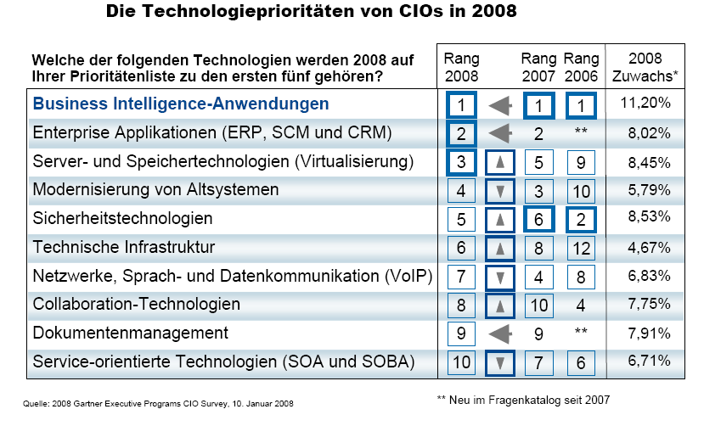
Die Bedeutung von Business Intelligence
BI Grundlagen

Slide 7
Komponenten der Business Intelligence
BI Grundlagen
Komponenten der Business Intelligence:
Enterprise Data Warehouse – EDW
Enterprise Reporting, Query und Analyse
Framework für die Unternehmensplanung
Corporate Performance Measurement (CPM)
ist die Erweiterung der Business Intelligence um die Strategie
EDW
Rep.
U-Pl.

Slide 8

Unterstützung des Managementregelkreises mittels BI / CPM
BI Grundlagen
Plan
Do
Portal
Act
Check
Business Intelligence
Komplette Integration
Bedarfsgerechte Datenaufbereitung
Langfristige Speicherung aller
relevanten Daten
Quellen
SCM
CRM
ERP

Slide 9
Enterprise Data Warehouse (EDW) - Definition
EDW
Rep.
U-Pl.
BI Grundlagen
SAP BW
versetzt Kunden in die Lage, ein Data Warehouse in einer unternehmensweiten Umgebung einzurichten und zu betreiben
vereint strategische Analysen und operatives Reporting – ermöglicht ein Unternehmensreporting in (beinahe) Echtzeit
integriert heterogene Systeme
unterstützt Design-Zeit und Laufzeit für BI-Modelle und –Prozesse
unterstützt alle Schritte, die ein Administrator für Einrichtung und benutzerfreundliche Administration einer hochflexiblen, stabilen und skalierbaren BI-Lösung benötigt
Unternehmensweites Reporting
SAP BW
Unternehmen 1
Unternehmen 2
Unternehmen 3
HCM
SD
HCM
Non-SAP
CRM
CRM
FI / CO
FI / CO
FI / CO
MS Excel
MS Excel
MS Excel

Slide 10
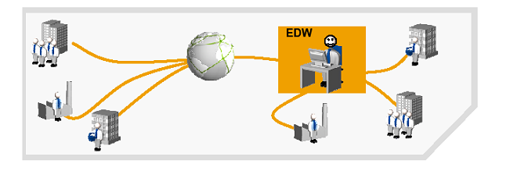
Enterprise Data Warehouse
EDW
Rep.
U-Pl.
BI Grundlagen
Die Herausforderung von Enterprise Data Warehouse
Mit einem zentralisierten Enterprise Data Warehouse:
werden Entscheidungsträger die richtige Informationen bekommen
sind zugehörige Informationen verbunden
ist die Zusammenarbeit und der Informationsaustausch gewährleistet

Slide 11
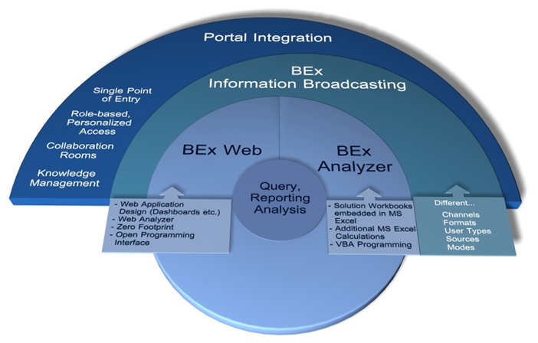
Reporting mit SAP BW
EDW
Rep.
U-Pl.
BI Grundlagen

Slide 12
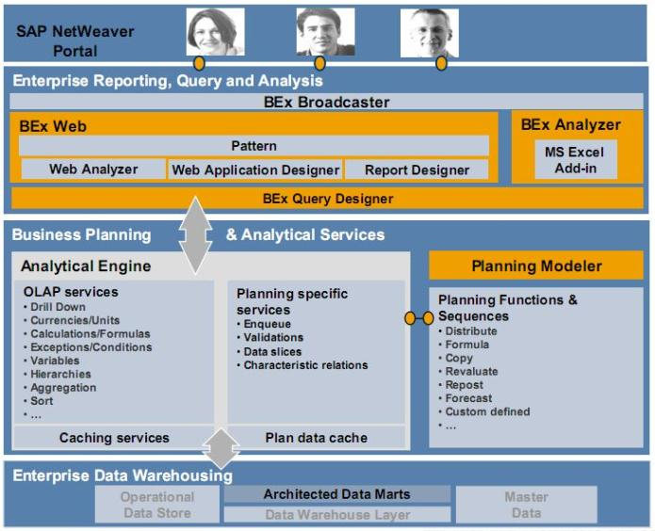
Reporting und Planung mit SAP BW
EDW
Rep.
U-Pl.
BI Grundlagen

Slide 13
Agenda
Agenda
Einleitung
BI – Grundlagen
BI – Grundlagen und Komponenten
OLTP&OLAP / Systemarchitektur
Data Warehouse Konzept
Reporting
Erstellen / Modifizieren von Reports mit BEx
(Query Designer, Web Application Designer, Analyzer)
BI – Grundlagen
Grundzüge der Datenmodellierung
Grundzüge der Datenextraktion
BI Content
Dashboards & Cockpits
Integrierte Planung
Berechtigungskonzept
Ausblick BusinessObjects
Zusammenfassung / Offene Fragen

Slide 14
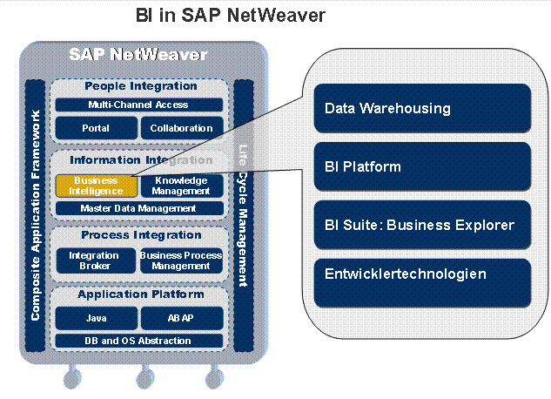
SAP Business Intelligence (BI)
Systemarchitektur
Was ist SAP Business Intelligence?
Teil der SAP Netweaver Plattform
Zur Integration, Transformation und Konsolidierung von externen Daten
Flexibles Reporting-, Analyse- und Planungswerkzeug
Basiert auf OLAP
Ziele von Business Intelligence
Sofortiger, einfacher und zentraler Zugriff auf Informationen, unabhängig der Quelle
Hohe Informationsqualität
Entlastung der OLTP-Systeme
Standardisierte Strukturierung und Darstellung von Informationen
Performancegünstig

Slide 15
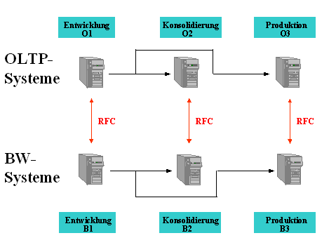
Typische BW Systemlandschaft
Systemarchitektur

Slide 16
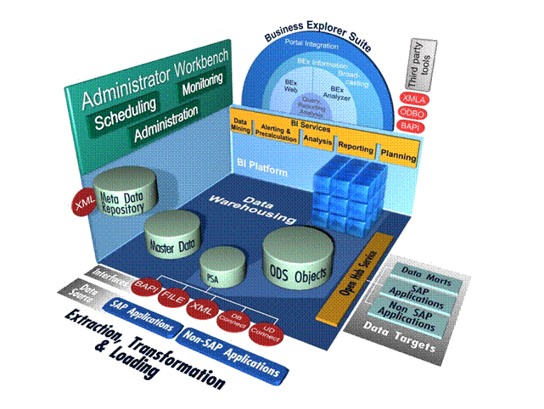
BW-Architektur (3-Ebenen-Architektur)
Systemarchitektur
Administrationsebene
Reporting- ebene
Extraktionsebene

Slide 17
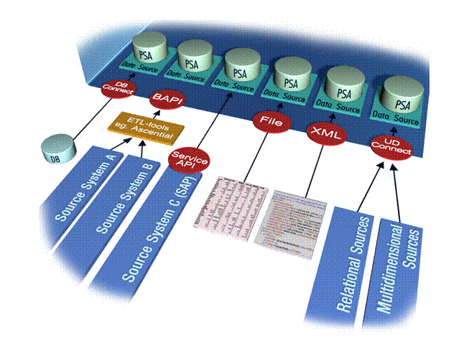
Extraktionsebene: Quellsysteme
Systemarchitektur
Datenbanken
Fremdsysteme nur über 3.x DataSources
SAP-Systeme
Flat Files
XML
UD-Connect

Slide 18
Gegenüberstellung OLAP-/OLTP-System
Systemarchitektur
Kriterium | OLTP-Systeme (Operative Systeme) | OLAP-Systeme (DWH-Lösungen)
Ziel | Unterstützung zur Abwicklung von Geschäfstsprozessen/Tagesgeschäften | Analyse der gespeicherten Daten zur Informationsgewinnung bzw. Wissensgenerierung
Priorität | hohe Verfügbarkeit, hoher Datendurchsatz | einfache Benutzung; schneller und flexibler Datenzugriff
Datensicht | detailliert (→ Belegebene) | i.d.R. aggregiert
Zugriff auf die Datenbank | transaktion-orientiert Einfügen, Ändern, Löschen, Lesen | analyse-orientiert Lesen (Daten sind nicht-volatil, d.h. die Daten werden i.d.R nicht geändert)
Alter der Daten | aktuell | historisch, aktuell
Datenstruktur | relational Relationale Datenbank Normalisierung in Form des ‘Relationalen Datenmodells‘ ( i.d.R. die 3.Normalform → garantiert referentielle Integrität und damit Datenkonsistenz) | multidimensional MOLAP – Muldimensionale Datenbank (Array-/Zellstrukturen) ROLAP – Relationale Datenbank Denormalisierung in Form von ‘Sternschemata‘
Integration der Daten aus verschiedenen Modulen / Anwendungen | minimal | umfassend
OLTP – Online Transactional Processing
OLAP – Online Analytical Processing

Slide 19

Gegenüberstellung OLAP-/OLTP-System
Systemarchitektur
OLTP (Bspw.: SAP ERP)
Hoher Detaillierungsgrad
Stetige Änderung
Hoher Speicherbedarf
Hoher Implementierungsaufwand
OLAP (Bspw.:SAP BW)
Hohe Aggregation
Historische Aufzeichnung
Hohe Leistung für Reporting
Einfach und flexibel an neue Reporting
Erfordernisse anzupassen
Anspruchsvolle Reportingwerkzeuge
KEY | B | C | D | E
1 | 19 | A3 | G34 | X
2 | 20 | 23 | Z32
3 | 21 | 32 | Y21 | X
KEY | X | Y | Z
A3 | X | N
23 |  |  | 6
32 |  | J
KEY | LA
Z32 | DE
Y21 | A
G34 | CH
Belegdaten

Slide 20
Geschlossener Kreislauf operativer und analytischer Systeme
Systemarchitektur
Geschäftsprozess
Stammdaten
Bewegungsdaten
Operative Umgebung
Unternehmensstrategie
OLTP
OLAP
Wissen
Data Warehouse
Informationstechnische Umgebung
Harmonisierung Cleansing
generiert

Slide 21
Agenda
Agenda
Einleitung
BI – Grundlagen
BI – Grundlagen und Komponenten
OLTP&OLAP / Systemarchitektur
Data Warehouse Konzept
Reporting
Erstellen / Modifizieren von Reports mit BEx
(Query Designer, Web Application Designer, Analyzer)
BI – Grundlagen
Grundzüge der Datenmodellierung
Grundzüge der Datenextraktion
BI Content
Dashboards & Cockpits
Integrierte Planung
Berechtigungskonzept
Ausblick BusinessObjects
Zusammenfassung / Offene Fragen

Slide 22
Konzept der Daten-Schichten-Architektur im BI
Data Warehouse Konzept
„support the known“
Data Mart Layer
Enterprise Data Warehouse Layer
„support the unknown“
Operational Data Store Layer
Geringe Wartezeiten und hohes Volumen
Staging Layer

Slide 23
Enterprise Data Warehouse (EDW) - Ebenenmodell
Data Warehouse Konzept
Reporting
Operational Data Store (ODS) Layer (optional)
Architected Data Mart Layer
Enterprise Data Warehouse Layer / Harmonization Layer
Data Acquisition Layer / Staging Area
„Die Schichten eines Enterprise Data Warehouse beschreiben die grundsätzlichen Anforderungen an ein BW Tool.“

Slide 24
Die Ebenen des EDW
Data Warehouse Konzept
Ebene | Data Acquisition
Verwendung | Dient dem EDW als Dateneingang, Daten werden im Roh-Format gespeichert
Transformation | Bereinigung, Erstellen von globalen Schlüsseln, Plausabilitätsprüfungen
Datenspeicherung | Keine Grenze
Typ der Objekte | DSO-Objekte (schreib-optimiert)
Inhalte | Stammdaten, Bewegungsdaten (voneinander getrennt)
Reporting | Nicht erlaubt
Ebene | Enterprise Data Warehouse (EDW)
Verwendung | Corporate Memory, Langzeitspeicherung aller Daten auf Detailebene
Transformation | Umfangreiche Harmonisierung und Transformation der Daten, applikationsneutrale Speicherung der Daten
Datenspeicherung | Ca. 2-10 Jahre
Typ der Objekte | DSO-Objekte, wahlweise vom Typ “Standard” oder “schreiboptimiert”
Inhalte | Stamm- und Bewegungsdaten
Reporting | Nicht erlaubt (Ausnahmen möglich)
Ebene | Operational Data Store (ODS)
Verwendung | Auswertung transaktionaler Daten
Transformation | Geringfügige Harmonisierung, Aufbereitung für die Auswertung, Zusammenfassung der Daten zu auswertbaren Objekten
Datenspeicherung | Max. sechs Monate, tages- oder stundenaktuelle Daten
Typ der Objekte | Standard DSO-Objekte
Inhalte | Stamm- und Bewegungsdaten
Reporting | Erlaubt
Ebene | Architected Data Mart (ADM)
Verwendung | Auswertung aggregierter Daten, die harmonisiert und für das Reporting optimiert abgelegt sind
Transformation | Berechnung von Kennzahlen, Verbindung logischer Einheiten zur Erstellung von Berichten
Datenspeicherung | Anwendungsabhängig, 6 Monate bis 10 Jahre
Typ der Objekte | InfoCubes, MultiProvider, InfoSets
Inhalte | Stamm- und Bewegungsdaten
Reporting | Erlaubt

Slide 25
Ziele eines Data Warehouse
Data Warehouse Konzept
„Kontrollierte“ Redundanzen
Erstelle einen “Single-Point-of-Truth”
Effizientere Bereitstellung (“Extract once – deploy many”)
Verbesserung der Datenqualität
Konsistente Datenablage, unternehmensübergreifend
Flexibilität
Neue Anforderungen schneller umsetzen
Wiederverwendung von Daten, Objekten und Szenarien
Rechtzeitig und Vollständig (in-time and in-full)
BI/DWH
Erweitert / Repariert Daten
Kontrollierte Datenladevorgänge
Integration neuer Daten
Harmonisierung von Stammdaten
Neue Anforderungen
User
Data Sources
Verteilte Daten
Fehlerhaftes Datenladen
Neuer Content
Nicht harmonisierte Stammdaten

Slide 26
Vorteile und Nachteile eines EDW-Konzepts
Data Warehouse Konzept
Anfänglich hoher Implementierungsaufwand
Erstellung „Single point of Truth“
Corporate Memory
Entlastung ERP-System
Analysebereite Daten über längere Zeiträume
Einfachere Anpassung an neue (unbekannte) Anforderungen
Ohne EDW-Ansatz
Aufwand
EDW-Ansatz
EDW- Sockel aufwand
Break-Even
Neuanforderungen
„Wenn SAP BW eingeführt werden soll, dann nur mit einem durchgehenden Data Warehouse Konzept. Eine nachträgliche Einführung wäre ein sehr langwieriger Prozess. “

Slide 27
Agenda
Agenda
Einleitung
BI – Grundlagen
BI – Grundlagen und Komponenten
OLTP&OLAP / Systemarchitektur
Data Warehouse Konzept
Reporting
Erstellen / Modifizieren von Reports mit BEx
(Query Designer, Web Application Designer, Analyzer)
BI – Grundlagen
Grundzüge der Datenmodellierung
Grundzüge der Datenextraktion
BI Content
Dashboards & Cockpits
Integrierte Planung
Berechtigungskonzept
Ausblick BusinessObjects
Zusammenfassung / Offene Fragen

Slide 28
Reporting
Reporting

Slide 29
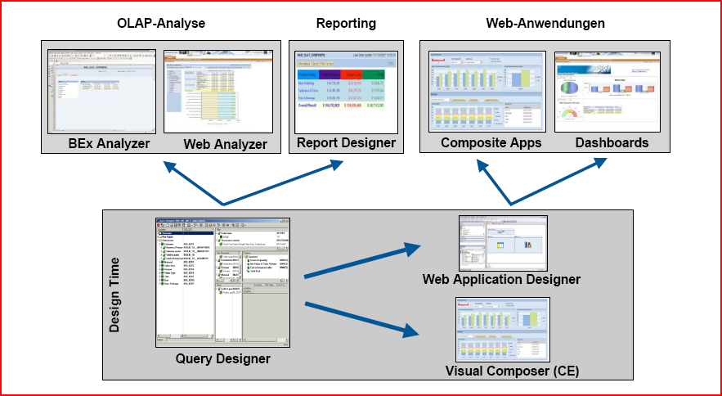
Die Business Explorer (BEx)-Werkzeuge
Reporting

Slide 30
BEx Information Broadcasting I
Reporting
BEx Information Broadcasting ermöglicht dem Benutzer nach seinen Bedürfnissen BEx Web Applications, BEx Queries und BEx Analyzer Arbeitsmappen vorzuberechnen oder diese in das SAP Enterprise Portal oder via E-Mail zu verteilen.
Mit dem BEx Information Broadcasting ist somit eine Reporterstellung auf „Knopfdruck“ möglich (Stichwort: monatliches Reporting).
Sie können den BEx Broadcaster aus folgenden Werkzeugen heraus aufrufen:
BEx Web Application Designer
BEx Query Designer
BEx Analyzer
Darüber hinaus können Sie im Kontextmenü von Web Applications den Broadcasting Wizard aufrufen.

Slide 31
Agenda
Agenda
1. Tag
Einleitung
BI – Grundlagen
BI – Grundlagen und Komponenten
OLTP&OLAP / Systemarchitektur
Data Warehouse Konzept
Reporting
Erstellen / Modifizieren von Reports mit BEx
(Query Designer, Web Application Designer, Analyzer)
BI – Grundlagen
Grundzüge der Datenmodellierung
Grundzüge der Datenextraktion
BI Content
Dashboards & Cockpits
Integrierte Planung
Berechtigungskonzept
Ausblick BusinessObjects
Zusammenfassung / Offene Fragen

Slide 32
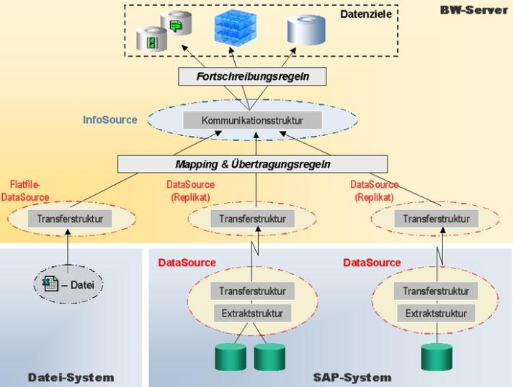
ETL-Komponenten des BW (3.x)
Datenmod. & -extraktion
Ladevorgang
Transformation
Extraktion

Slide 33
Datenflusskonzept des BW (3.x)
Datenmod. & -extraktion
Prozesskette (optional)
Fortschreibungsregel
InfoSource
Übertragungsregel
InfoPackage
PSA
Quellsystem

Slide 34
Datenflusskonzept des BI (7.0)
Datenmod. & -extraktion
Prozesskette (obligatorisch)
Datentransferprozess
Transformation
DataSource (PSA)
InfoPackage
Quellsystem

Slide 35
Datenflusskonzept des BI (7.0)
Datenmod. & -extraktion
Transformation 3
Transformation 1
InfoSource
Datentransferprozess
Datentransferprozess
Transformation 2
DataSource (PSA)
InfoPackage
Quellsystem

Slide 36
Administrationsebene: PSA
Datenmod. & -extraktion

Slide 37
Administrationsebene: PSA I
Datenmod. & -extraktion
Persistent Staging Area
Eingangsablage für Daten aus den Quellsystemen.
Die angeforderten Daten werden unverändert zum Quellsystem gespeichert.
Die Speicherung der Daten erfolgt in transparenten, relationalen Datenbanktabellen
im Format der Transferstruktur.
Das Datenformat bleibt also unverändert, d.h. es erfolgen keinerlei Verdichtungen oder Transformationen.
Die PSA dient als temporärer Zwischenspeicher
der Qualitätskontrolle und
dem Performance-Tuning.

Slide 38
Administrationsebene: Datenziele
Datenmod. & -extraktion

Slide 39
Administrationsebene: InfoObject I
Datenmod. & -extraktion
InfoObjects
sind die kleinsten Informationsbausteine und mit den Feldern in einem OLTP-System vergleichbar.
sind betriebswirtschaftliche Auswertungsobjekte.
sind in 2 Klassen unterteilbar:
Merkmale
betriebswirtschaftliche Merkmale
Zeitmerkmale
Einheiten
technische Merkmale
Kennzahlen
dienen im Wesentlichen dem Aufbau von Datenzielen, wie den InfoCubes oder DS-Objects

Slide 40
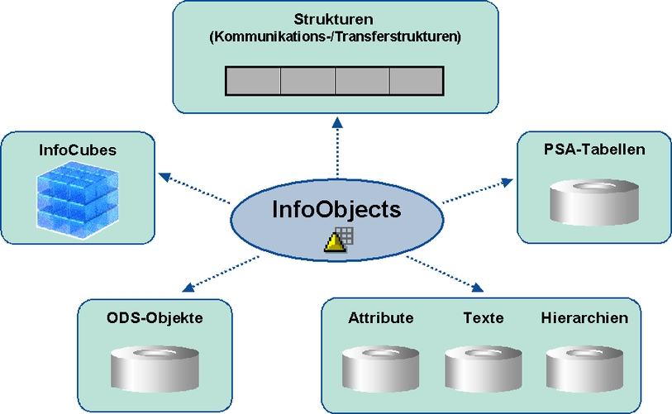
Administrationsebene: InfoObject II
Datenmod. & -extraktion

Slide 41
Administrationsebene: DSO
Datenmod. & -extraktion
Data Store Object (DSO)
“Ein DataStore-Objekt (DSO) dient der Ablage von konsolidierten und bereinigten Daten (z.B. Bewegungsdaten oder Stammdaten) auf Belegebene (atomarer Ebene).”
“Es beschreibt einen konsolidierten Datenbestand aus einer oder mehreren Quellen. Dieser Datenbestand kann mittels BEx Query, Web Application Designer oder Report ausgewertet werden.”
Req | MatNr | Kunde | ATP | Menge | Einheit | Datum | Prio.
23A534A | 4711 | K1 | 20.10.08 | 200 | ST | 10.10.08 | A
A348CD | 4712 | K2 | 27.10.08 | 300 | ST | 13.10.08 | B
DB2313 | 4713 | K3 | 23.10.08 | 100 | ST | 14.10.08 | A

Slide 42
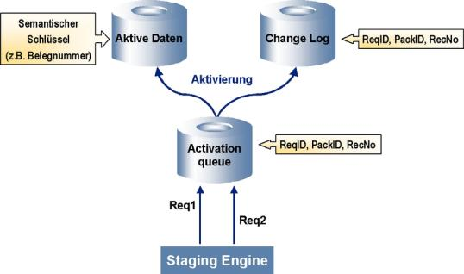
Administrationsebene: Typen von DSO Objekten
Datenmod. & -extraktion
Vornehmliche Verwendung
Struktur
DataStore-
Vornehmliche
Schneller Zugriff
Sonstiges
Aktive Daten
ChangeLog
Aktivierungs-
Objekttyp
Verwendung
(keine Aktivierung)
Queue
Standard-DSO
Delta-Ermittlung aus
X
X
X
After Images auf
Satzebene
Schreiboptimiertes
Auf Request-Ebene
X
Speziell für grosse
X
DSO
Datensätze mit generell
eindeutigen Schlüssel
DSO für direkte
Nein
X
Für externe Anwendungen
X
Fortschreibung
und AnalyseprozessDesigner
(APD)

Slide 43
Administrationsebene: InfoCube (erw. Star-Schema) I
Datenmod. & -extraktion
Kundendimension
Materialdimension
Attributstabelle
Attributstabelle
KUNDEN_ID
MATERIAL_ID
STADT
SID-Tabelle
SID-Tabelle
MGR
Texttabelle
KUNDEN_ID
Kunden-
dimensionstabelle
Material-
dimensionstabelle
MATERIAL_ID
Texttabelle
KUNDEN_ID
SID_KUNDE
SID_MATERIAL
MATERIAL_ID
K_NAME
DIM_ID_KUNDE
DIM_ID_MATERIAL
M_NAME
SID-Tabelle
SID_KUNDE
SID_MATERIAL
SID-Tabelle
Texttabelle
REGION_ID
SID_REGION
SID_MGR
MGR_ID
Texttabelle
REGION_ID
SID_R
SID_MGR
MGR_ID
R_NAME
MGR_NAME
Faktentabelle
DIM_ID_MATERIAL
DIM_ID_KUNDE
DIM_ID_ZEIT
Umsatz
Legende:
Menge
K KUNDE
M MATERIAL
MGR MATERIALGRUPPE
R REGION
SID Surrogat-ID
DIM Dimension
Zeitdimension
Zeitdimensions-tabelle
DIM_ID_ZEIT
SID-Tabelle
SID_TAG
SID-Tabelle
MONAT_ID
SID_MONAT
TAG_ID
SID_MONAT
SID_TAG

Slide 44
Administrationsebene: InfoCube (erw. Star-Schema) II
Datenmod. & -extraktion
Kundendimension
Materialdimension
Attributstabelle
Texttabelle
SID-Tabelle
SID-Tabelle
Attributstabelle
Texttabelle
K_ID
STADT
K_ID
K_NAME
K_ID
SID_K
M_ID
SID_M
M_ID
MGR
M_ID
M_NAME
K100
Oslo
K100
Müller
K100
10
M-11
1010
M-11
H-1
M-11
Monitor
Texttabelle
SID-Tabelle
SID-Tabelle
Texttabelle
R_ID
R_NAME
R_ID
SID_R
MGR_ID
SID_K
MGR_ID
MGR_NAME
R-1
Nord
R-1
101
H-1
50
H-1
Hardware
Kundendimensionstabelle
Materialdimensionstabelle
DIM_ID_K
SID_K
SID_R
DIM_ID_M
SID_M
SID_MGR
10
10
101
100
1010
50
Fakten-
tabelle
DIM_ID_ZEIT
DIM_ID_KUNDE
DIM_ID_MATERIAL
Umsatz
Menge
1
10
100
50.000
100
Zeitdimension
Zeitdimensionstabelle
DIM_ID_Z
SID_TAG
SID_MONAT
1
20,021,219
200,212
Legende:
SID-Tabelle
SID-Tabelle
K KUNDE
M MATERIAL
MGR MATERIALGRUPPE
R REGION
SID Surrogat-ID
DIM Dimension
TAG_ID
SID_TAG
MONAT_ID
SID_MONAT
19.12.2002
20,021,219
12.2002
200,212
OLTP-Be-
wegungsdaten
K100
M-11
H-1
R-1
19.12.2002
12.2002
50.000
100

Slide 45
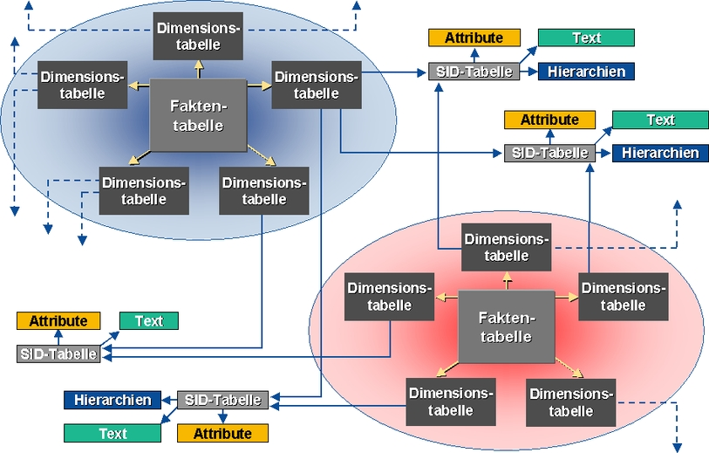
Administrationsebene: InfoCube (erw. Star-Schema) III
Datenmod. & -extraktion

Slide 46
Vergleich zwischen DSO und InfoCube
Datenmod. & -extraktion
Vergleich zwischen
Aggregation, optimierte
Query - Perfomance
Ziel
Harmonisierung u. Konsolidierung
Ändern, Hinzufügen
und Löschen
Manipulation
Nur Hinzufügen
Relationale DB-Tabelle,
normalisiert
Star Schema
denormalisiert
Architektur
Hohe Datengranularität
(Flaches Reporting)
Niedrige Datengranularität
(Multidimensionales Reporting)
Reporting

Slide 47
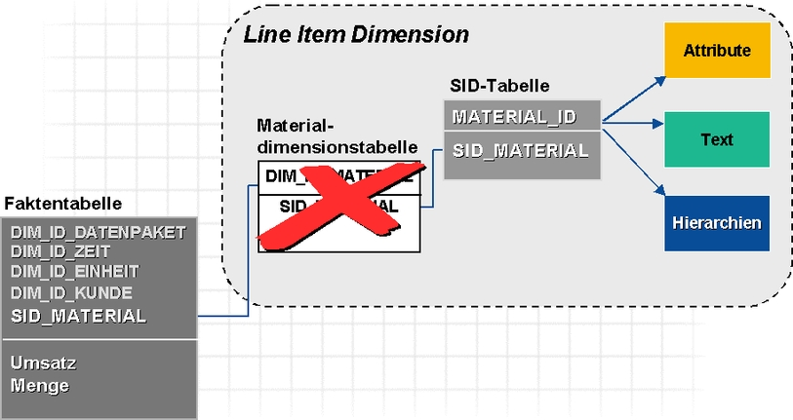
Administrationsebene: Performanceoptimierung I (Line Item)
Datenmod. & -extraktion

Slide 48
Administrationsebene: Performanceoptimierung II (Aggregate)
Datenmod. & -extraktion

Slide 49
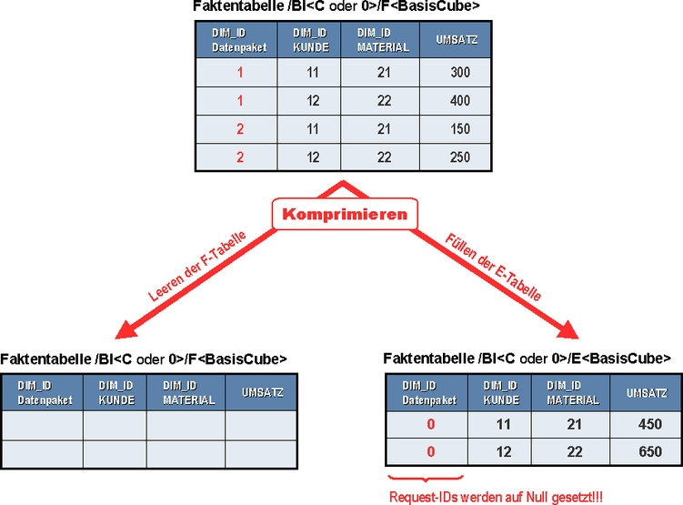
Administrationsebene: Performanceoptimierung III (Komprimieren)
Datenmod. & -extraktion

Slide 50
Administrationsebene: InfoProvider
Datenmod. & -extraktion
InfoProvider
mit physischer Datenhaltung
die eine logische Sicht darstellen
InfoProvider mit physischer Datenhaltung (Datenziele)
stammdatentragende InfoObjects
DS-Objects
InfoCubes
InfoProvider, die eine logische Sicht darstellen
InfoSets (Verknüpfung von InfoObjects, DS-Objects und InfoCubes, JOIN)
virtuelle InfoProvider
MultiProvider (Verknüpfung von InfoObjects, DS-Objects, InfoSets, InfoCubes und Aggregationsebenen, UNION)

Slide 51
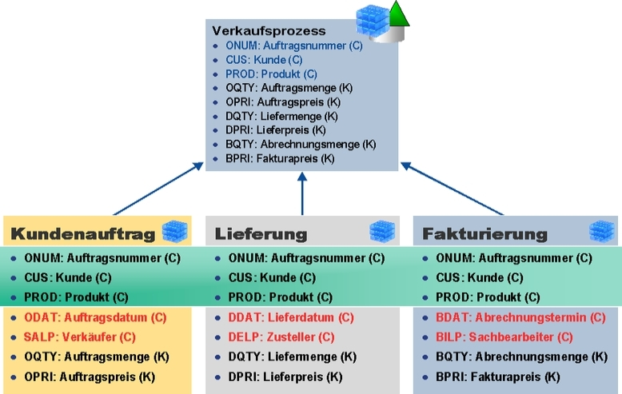
Administrationsebene: MultiProvider (Beispiel)
Datenmod. & -extraktion

Slide 52
Agenda
Agenda
Einleitung
BI – Grundlagen
BI – Grundlagen und Komponenten
OLTP&OLAP / Systemarchitektur
Data Warehouse Konzept
Reporting
Erstellen / Modifizieren von Reports mit BEx
(Query Designer, Web Application Designer, Analyzer)
BI – Grundlagen
Grundzüge der Datenmodellierung
Grundzüge der Datenextraktion
BI Content
Dashboards & Cockpits
Integrierte Planung
Berechtigungskonzept
Ausblick BusinessObjects
Zusammenfassung / Offene Fragen

Slide 53
BI Content
BI Content
Vorgefertigte Informationsmodelle betriebswirtschaftlicher und technischer Prozesse.
Benutzerrollen, Arbeitsmappen, Queries, Datenziele (InfoCubes, DS-Objekte), InfoObjects (Kennzahlen, Merkmale), Fortschreibungsregeln, InfoSources, DataSources sowie Extraktoren für SAP R/3, für alle MySAP-Lösungen.
Ohne zusätzlichen Entwicklungsaufwand.
Business Content-Objekte können jederzeit ohne Anpassung eingesetzt werden oder durch Modifikation an die individuellen Bedürfnisse des Unternehmens angepasst werden.
Business Content-Versionen:
D(elivered)
A(ctive)
M(odified)
Der Business Content teilt sich in die zwei Teilbereiche:
Business Content der Quellsysteme
Business Content des SAP BW

Slide 54
BI Content
BI Content
Version
Bedeutung
D(elivery)
SAP-Auslieferungsversion (BI Content – Version)
A(ctive)
Aktive Version
M(odified)
Überarbeitete Version
M(odified)
1
1
1
2
2
A(ctive)
1
1
1
2
D(elivery)
1
1
1
2
2
2
1. BI Content – Installation
(Kopieren)
2. BI Content – Installation
(Kopieren oder Abgleichen)
1. SAP-Auslieferung
2. SAP-Auslieferung

Slide 55
BI Content: Nutzenpotentiale
BI Content
Die meisten der benötigten Extraktionsroutinen sind bereits vorhanden.
Der Business Content wird von der SAP in enger Zusammenarbeit mit Kunden laufend erweitert.
InfoCubes des Business Contents sind schon auf die Lese-Performance hin optimiert.
Unterstützung des ‚Rapid Prototyping’. Dadurch arbeitet der Anwender schon frühzeitig mit der vollen SAP BW-Lösung und erkennt rasch, welche Informationen für die Erreichung der Projektziele noch fehlen.
Erleichterung der Integration zwischen SAP BW und SAP R/3 und demzufolge ein schneller und kostengünstiger Einstieg in SAP BW.
Dokumentation der BW-Objekte im Metadata Repository.

Slide 56
Agenda
Agenda
Einleitung
BI – Grundlagen
BI – Grundlagen und Komponenten
OLTP&OLAP / Systemarchitektur
Data Warehouse Konzept
Reporting
Erstellen / Modifizieren von Reports mit BEx
(Query Designer, Web Application Designer, Analyzer)
BI – Grundlagen
Grundzüge der Datenmodellierung
Grundzüge der Datenextraktion
BI Content
Dashboards & Cockpits
Integrierte Planung
Berechtigungskonzept
Ausblick BusinessObjects
Zusammenfassung / Offene Fragen

Slide 57
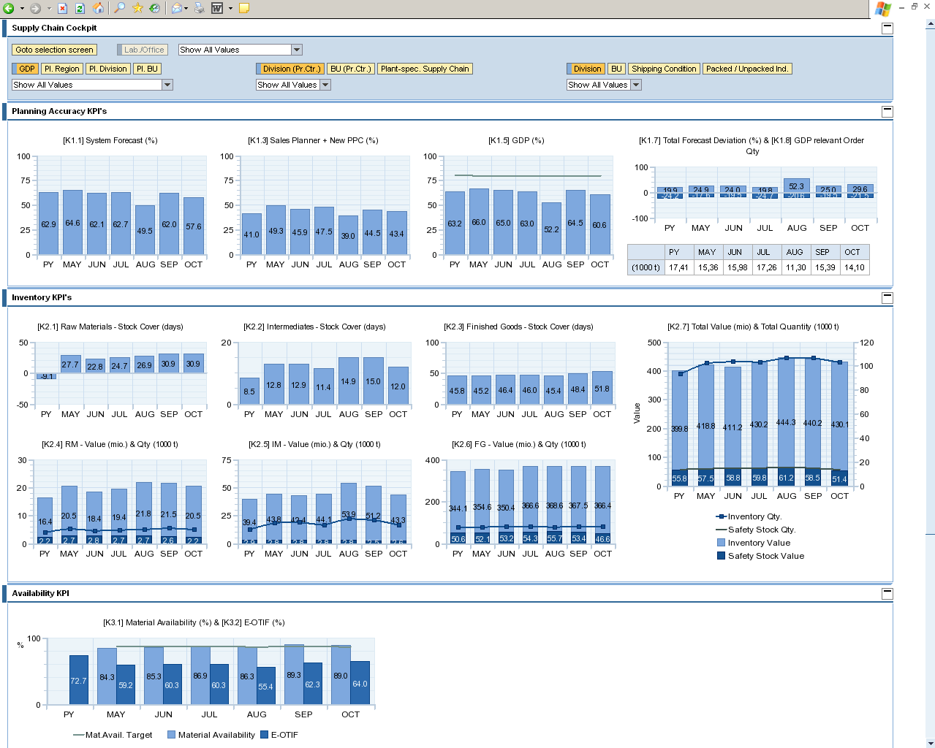
Beispiele: SCM-Dashboard
Dashboard & Cockpits

Slide 58
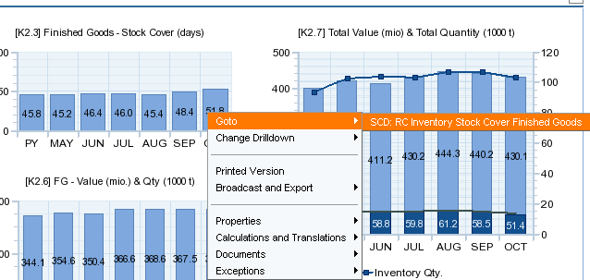
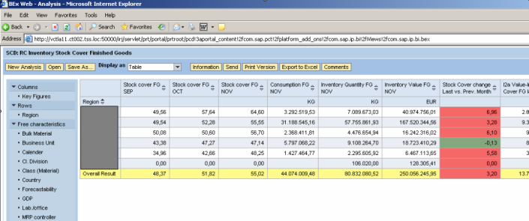
Beispiele: SCM-Dashboard
Dashboard & Cockpits

Slide 59
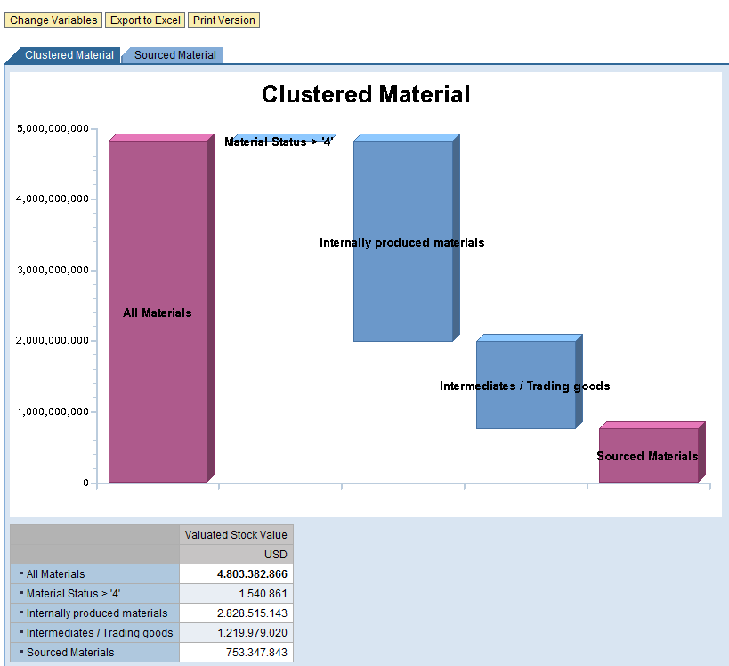
Beispiele: Bestandsanalyse Cockpit
Dashboard & Cockpits

Slide 60
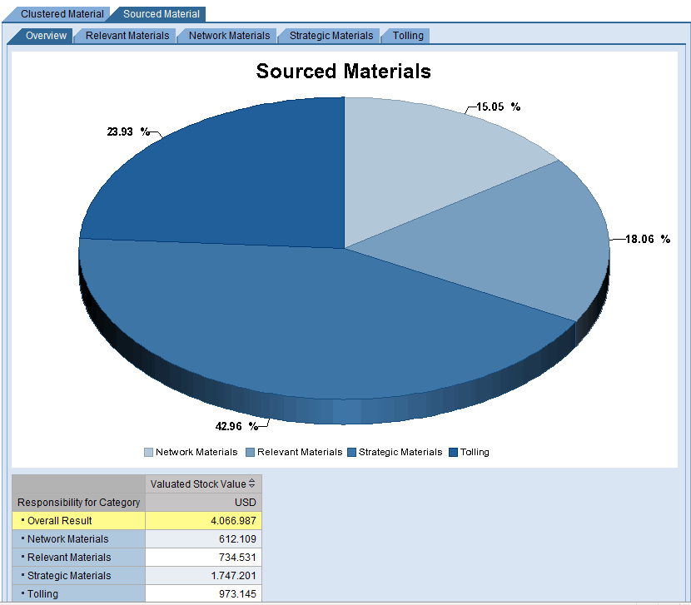
Beispiele: Bestandsanalyse Cockpit
Dashboard & Cockpits

Slide 61
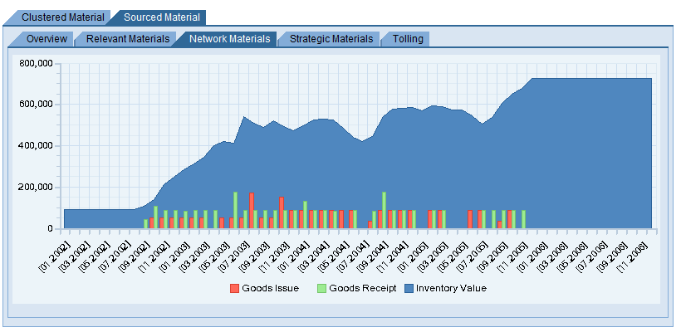
Beispiele: Bestandsanalyse Cockpit
Dashboard & Cockpits

Slide 62
Agenda
Agenda
Einleitung
BI – Grundlagen
BI – Grundlagen und Komponenten
OLTP&OLAP / Systemarchitektur
Data Warehouse Konzept
Reporting
Erstellen / Modifizieren von Reports mit BEx
(Query Designer, Web Application Designer, Analyzer)
BI – Grundlagen
Grundzüge der Datenmodellierung
Grundzüge der Datenextraktion
BI Content
Dashboards & Cockpits
Integrierte Planung
Berechtigungskonzept
Ausblick BusinessObjects
Zusammenfassung / Offene Fragen

Slide 63
Systemintegration
Integrierte Planung

Slide 64
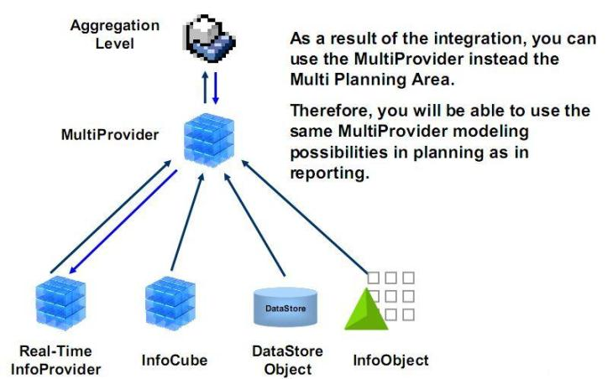
Datenmodell
Integrierte Planung

Slide 65
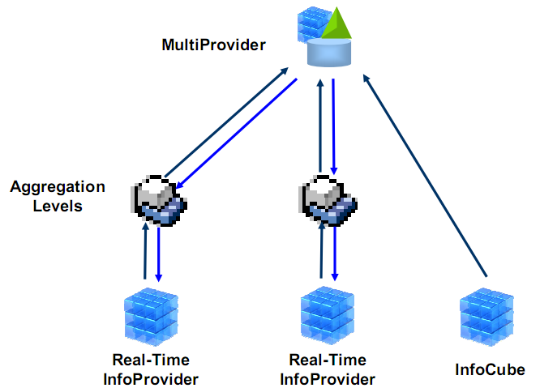
Datenmodell
Integrierte Planung

Slide 66
Typische Fragestellungen
Integrierte Planung
Wie kann ich meine
strategische & operative Planung effektiv verknüpfen?
Sind meine Daten präzise & aktuell?
Kann ich meine grafische Oberfläche intuitiv benutzen?
Wie führe ich meine Teilpläne zusammen?
Kann ich schnell und flexibel auf Änderungen reagieren?
Sind meine Plandaten
zuverlässig & konsistent?
Arbeite ich auf einer verlässlichen Entscheidungsgrundlage

Slide 67



Hauptursache
Integrierte Planung
Absatzplanung
Tool A
Tool B
Produktionsplanung
Tool C
Tool D
Plan-/Ist-
Reporting
Tool F
Tool E
Heterogene Systemlandschaften.

Slide 68
Unterstützung des Managementregelkreises
Integrierte Planung
Plan
Do
Portal
Act
Check
Business Intelligence
Komplette Integration
Bedarfsgerechte Datenaufbereitung
Langfristige Speicherung aller
relevanten Daten
Quellen
SCM
CRM
ERP

Slide 69
Agenda
Agenda
Einleitung
BI – Grundlagen
BI – Grundlagen und Komponenten
OLTP&OLAP / Systemarchitektur
Data Warehouse Konzept
Reporting
Erstellen / Modifizieren von Reports mit BEx
(Query Designer, Web Application Designer, Analyzer)
BI – Grundlagen
Grundzüge der Datenmodellierung
Grundzüge der Datenextraktion
BI Content
Dashboards & Cockpits
Integrierte Planung
Berechtigungskonzept
Ausblick BusinessObjects
Zusammenfassung / Offene Fragen

Slide 70

Grundlagen des SAP-Berechtigungskonzepts
Berechtigungen
Warum Berechtigungen?
Dient der Verminderung von Geschäftsrisiken
Berücksichtigt Gesetzte und unternehmensinterne Anforderungen
Sicherstellung der Datenintegrität und Schutz vor Zerstörung, Manipulation und Missbrauch von Daten
Gewährleistung der Vertraulichkeit
Kosteneffizienz hinsichtlich Verwaltungsabläufe und Reorganisation
Übersichtlichkeit, Skalierbarkeit, etc.
Verhindert potentielle Risiken wie beispielsweise:
Finanzielle Verluste durch Irrtum, Fehler oder Nachlässigkeit
Wirtschaftsspionage durch Datendiebstahl
Dolose Handlungen (Bilanzmanipulationen, Untreue, Unterschlagung) durch Datenmanipulation

Slide 71
Sicherheitsanforderungen OLTP <-> OLAP
Berechtigungen
Sicherheitsanforderungen SAP ERP
Sicherheitsanforderungen SAP BW
Orientiert sich an den zulässigen Aktivitäten eines Anwenders
Berechtigungsobjekte kapseln Transaktionscodes (S_TCODE)
Innerhalb einer Transaktion sind häufig weitere Einschränkungen, bspw. auf Organisationsebene möglich (Feldwerte)
Fokus von BI liegt auf der Datenanzeige und Ergebnisauswertung
Orientiert sich an der Frage, welche Daten ein Anwender abrufen kann
Das BI-Sicherheitskonzept zielt daher auf den Schutz der folgen Objekte ab:
InfoAreas
InfoProvider (InfoCubes, Data Store-Objects etc.)
Queries
InfoObjects

Slide 72
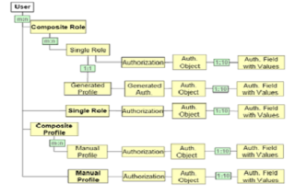
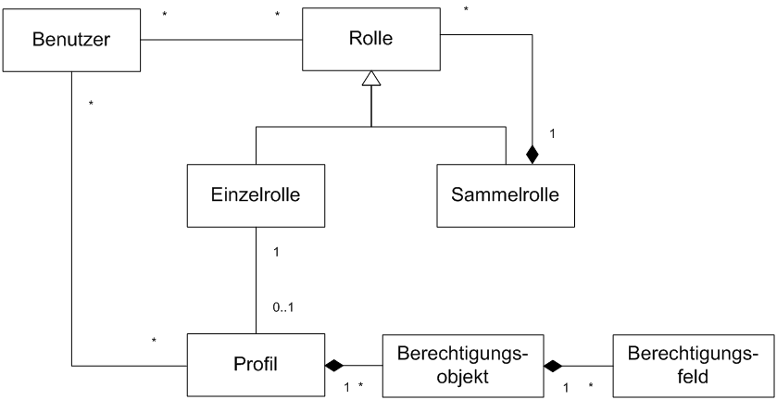
Das SAP-Benutzer und Rollenkonzept
Berechtigungen
Basiert auf Benutzern, Rollen und Berechtigungsobjekten
Benutzer werden Rollen zugewiesen
Rollen kapseln indirekt die Berechtigungsobjekte
Berechtigungsobjekte bestehen aus einem oder mehren Berechtigungsfelder mit ausgeprägten Werten
Zur Berechtigungsprüfung werden zur Laufzeit die erforderlichen Berechtigungsobjekte mit denen eines Benutzers vergleichen

Slide 73

Sicherheitskonzept in SAP BW 7.0
Berechtigungen
Sicherheitskonzept basiert auf
Objektberechtigungen (rollenbasiertes Konzept):
Gestattet den generellen Zugriff auf BI-Objekte
Mit den entsprechenden Berechtigungen können beispielweise Queries geöffnet und bearbeitet werden
Mit diesen Berechtigungen noch keine Anzeigen von Daten möglich
Analyse-Berechtigungen:
Ermöglichen das Ausführen von Reports, Queries oder Web Templates
Feingranulare Berechtigungsvergabe möglich

Slide 74
Rollenkonzept in SAP BW 7.0
Berechtigungen
Menürollen
Keine Berechtigungen, nur Menü
Hier werden Queries, Workbooks und WebTemplates veröffentlicht
Funktionsrollen
Alle Standardberechtigungsobjekte aus dem Bereich RS
Kein Menü
Selektionsrollen
Berechtigungsobjekte aus dem Bereich RSR
Kein Menü
Kann nur über PFCG transportiert werden
TA RSECADMIN
Folgende Spezialmerkmale sind immer auszuwählen:
0TCAACTVT
0TCAVALID
0TCAIPROV
0TCAKYFNM

Slide 75
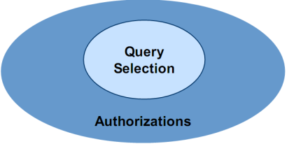
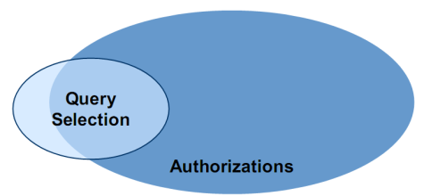
Das Berechtigungskonzept in SAP BW 7.0
Berechtigungen
Die „All-or-Nothing”-Regel
Falls eine Query eine Teilmenge der Menge ist, auf die Berechtigungen vorliegen, kommt die Query zur Ausführung und es werden alle Daten wie gewünscht angezeigt.
Falls die Query auf einer Datenmenge basiert, für die teilweise keine Berechtigungen vorliegen, wird die Query nicht ausgeführt
Ausnahmen von der „All-or-Nothing”-Regel:
Hierarchien werden automatisch gefiltert
Kennzahlen werden nicht angezeigt, wenn für diese keine Berechtigungen vorliegen

Slide 76
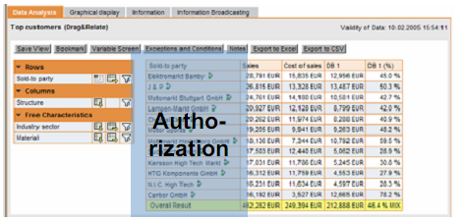
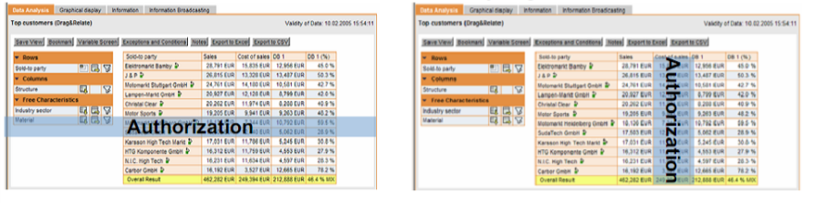
Granularität des SAP BW Sicherheitskonzept
Berechtigungen
Daten-Zugriff kann auf verschiedenen Ebenen eingeschränkt werden:
InfoCubes
Kennzahlen
Merkmalen
Merkmalswerten
Hierarchie-Ebenen
Schutz auf Merkmalsebene:
Schutz auf Merkmalwertsebene:
Schutz auf Kennzahlenebene:

Slide 77
Agenda
Agenda
Einleitung
BI – Grundlagen
BI – Grundlagen und Komponenten
OLTP&OLAP / Systemarchitektur
Data Warehouse Konzept
Reporting
Erstellen / Modifizieren von Reports mit BEx
(Query Designer, Web Application Designer, Analyzer)
BI – Grundlagen
Grundzüge der Datenmodellierung
Grundzüge der Datenextraktion
BI Content
Dashboards & Cockpits
Integrierte Planung
Berechtigungskonzept
Ausblick BusinessObjects
Zusammenfassung / Offene Fragen

Slide 78
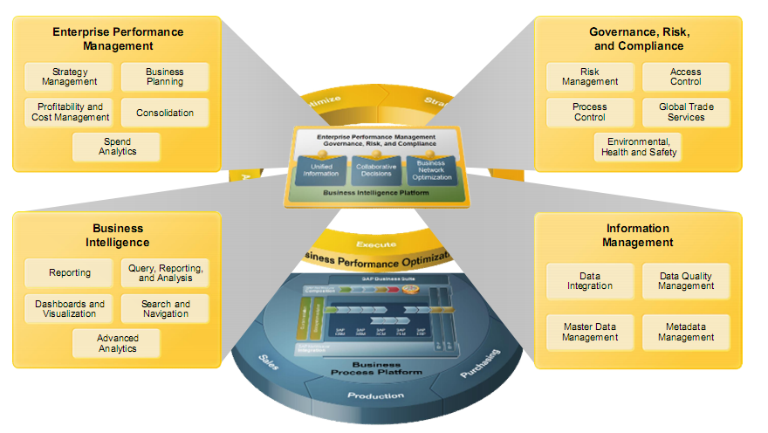
SAP BusinessObjects Produkt Portfolio
BusinessObjects

Slide 79
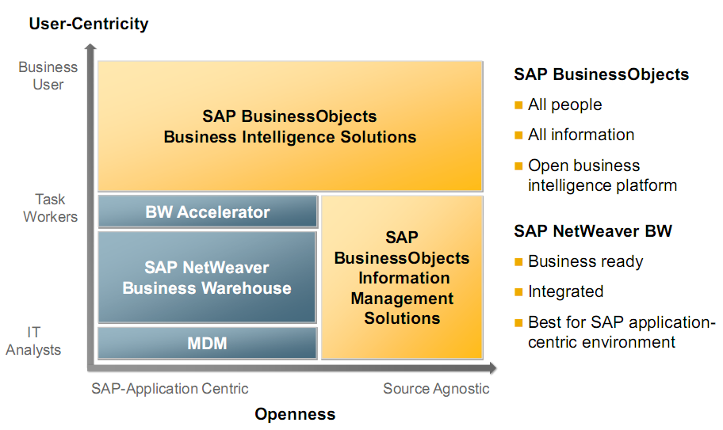
Zielgruppe und Positionierung BW und BO
BusinessObjects

Slide 80
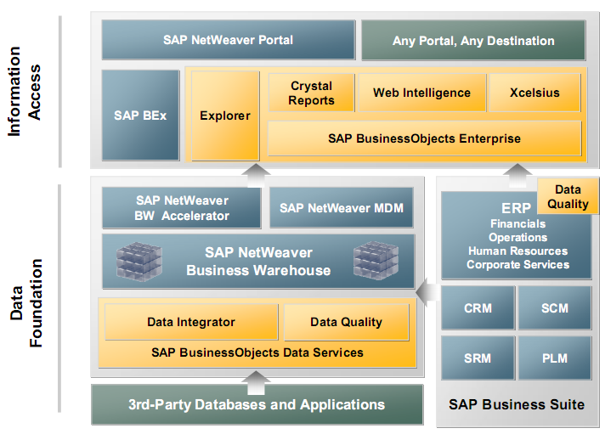
BW und BO verschmelzen zu BI
BusinessObjects

Slide 81
Agenda
Agenda
Einleitung
BI – Grundlagen
BI – Grundlagen und Komponenten
OLTP&OLAP / Systemarchitektur
Data Warehouse Konzept
Reporting
Erstellen / Modifizieren von Reports mit BEx
(Query Designer, Web Application Designer, Analyzer)
BI – Grundlagen
Grundzüge der Datenmodellierung
Grundzüge der Datenextraktion
BI Content
Dashboards & Cockpits
Integrierte Planung
Berechtigungskonzept
Ausblick BusinessObjects
Zusammenfassung / Offene Fragen

Slide 82
Thanks for your attention!

